Slide 1
직무와 연봉이 관련이 있는가에 대하여
AI_16_지진우

Slide 2
목차 요약
Part 1. 프로젝트 개요
프로젝트 선정이유
문제 제시
Part 2. EDA & Feature Engineering
데이터셋 설명
EDA
Feature Engineering
Part 3. Modeling
Baseline(기준모델)과 평가지표
모델 설정
모델링

Slide 3
Part 1. 프로젝트 개요

Slide 4
개요
직업
연봉

Slide 5
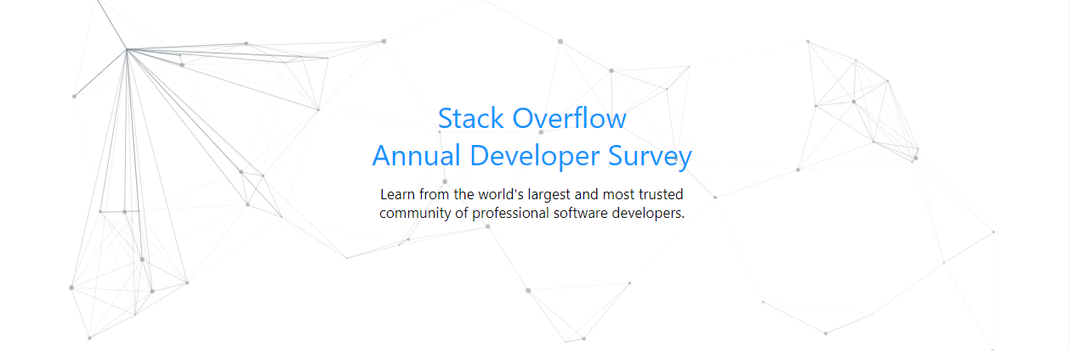
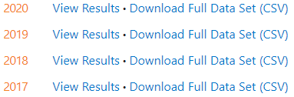
데이터셋 선정

Slide 6
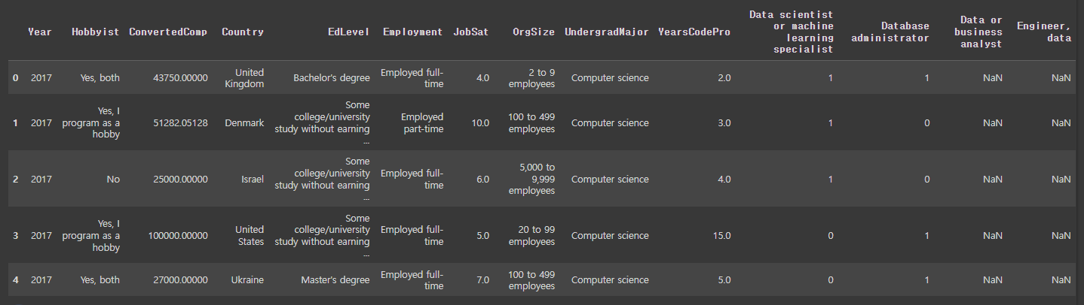
데이터셋 요약
Year : 설문조사를 진행한 연도
Hobbyist : 취미로 프로그래밍을 하는가?
ConvertedComp : 달러로 변환된 연봉
Country : 거주한 나라
EdLevel : 학위 정보
Employment : 고용 형태
JobSat : 직업 만족도
OrgSize : 회사 규모
UndergradMajor : 학부 전공
YearsCodePro : 경력
Data scientist or machine learning specialist : 데이터 과학자 or 머신러닝 전문가 여부
Database administrator : 데이터베이스 관리자 여부
Data or business analyst : 데이터 비지니스 or 분석가
Engineer, data : 데이터 엔지니어

Slide 7

가설 제시
GDP?!
경력이 길수록 연봉이 많을 것이다.
취득한 학위가 높을수록 연봉이 많을 것이다.
1인당 GDP가 높은 나라의 개발자라면 연봉이 많을 것이다.
+ 직무에 따라서 연봉이 차이가 날 것인가?
경력?!
학위?!

Slide 8
Part 2. EDA & Feature Engineering

Slide 9
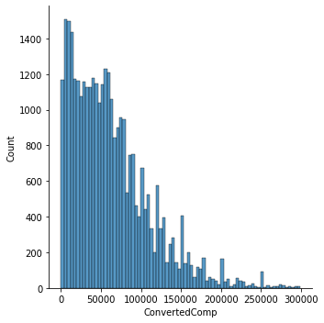
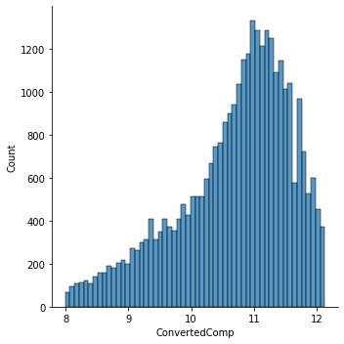
연봉 분포
변환 전 연봉 분포
로그 변환 후 연봉 분포

Slide 10
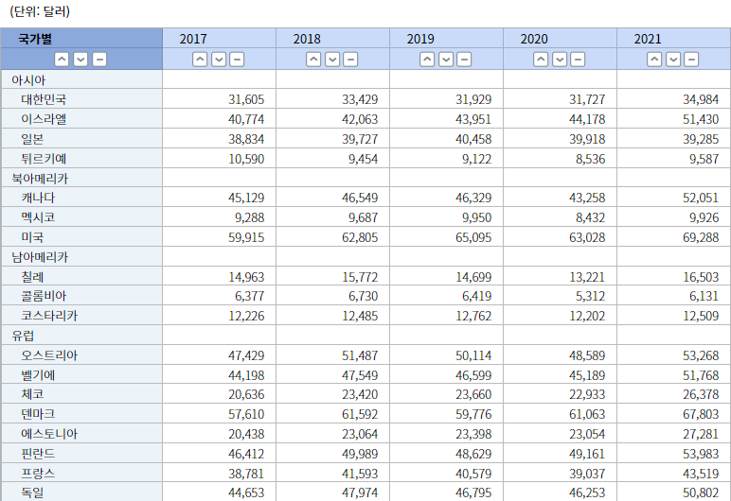
1인당 GDP

Slide 11
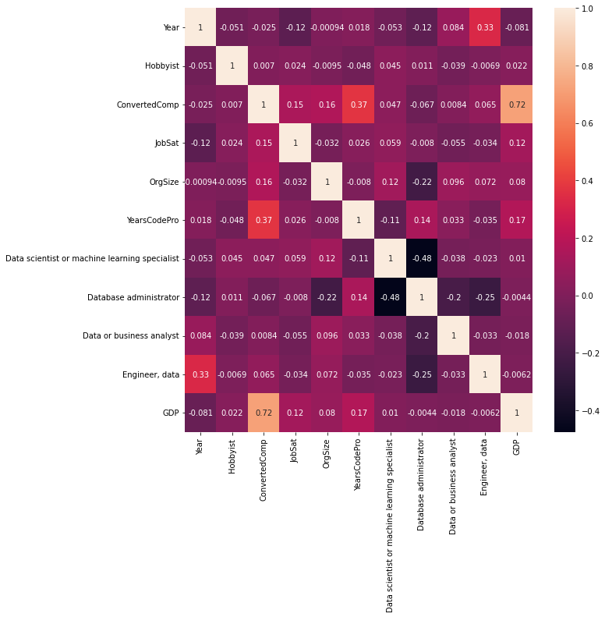
타겟(연봉)과 특성들간의 상관관계
1인당 GDP
경력(YearsCodePro)

Slide 12
Part 3. Modeling

Slide 13
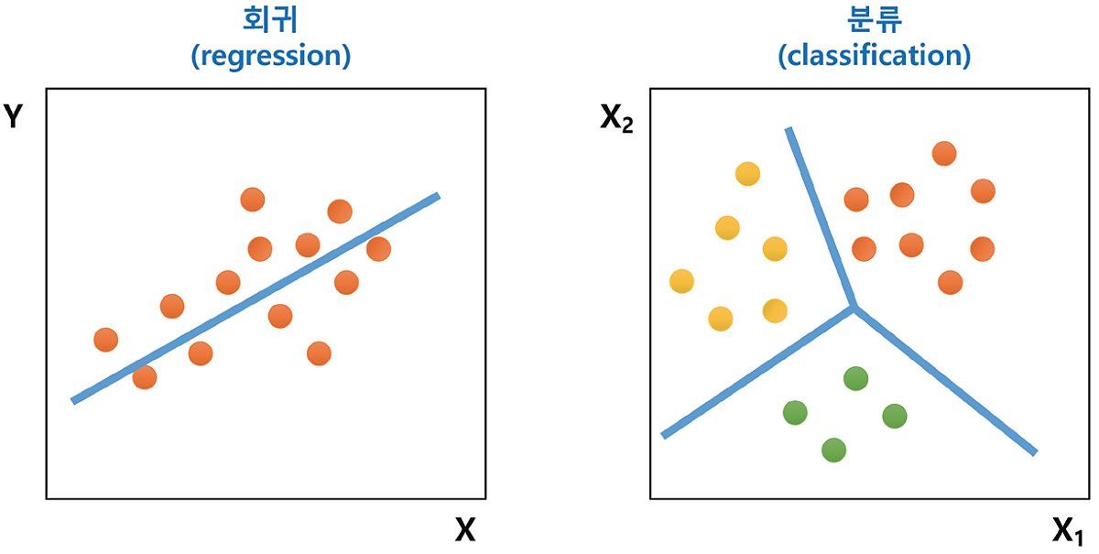
회귀 vs 분류

Slide 14

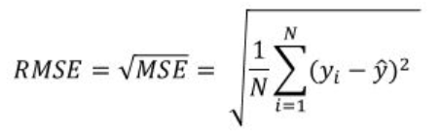
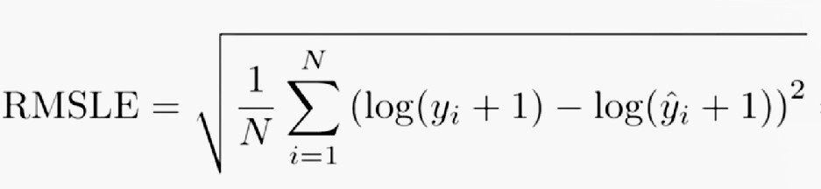
평가지표
MAE : Mean Absolute Error
실제값과 예측 값의 차이를 절대값으로 변환해 평균을 구한 값
RMSE : Root Mean Squared Error
실제값과 예측 값의 차이를 제곱해 평균한 것에 루트를 씌운 값
RMSLE : Root Mean Squared Log Error
RMSE에 로그를 적용해준 값

Slide 15
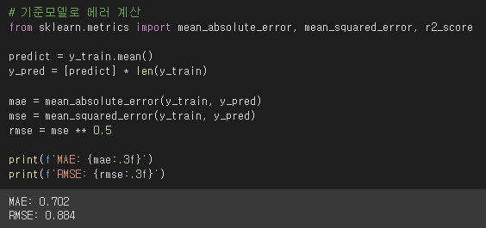
기준모델

Slide 16
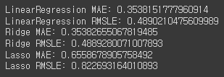
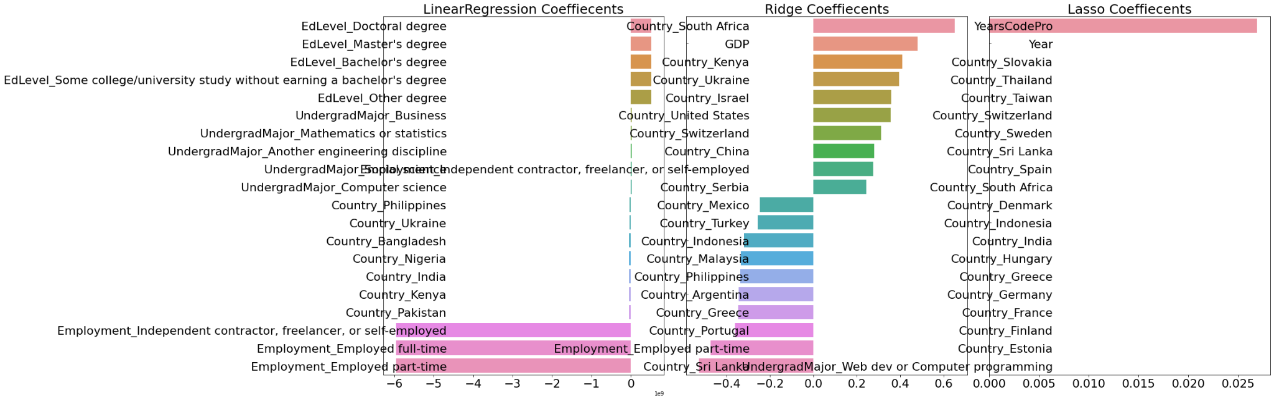
LinearRegression, Ridge, Lasso 분석
LinearRegression, Ridge도 낮은 값은 아니지만
Lasso 평가지표가 매우 높은 값을 보임
데이터의 누수가 발생했다고 볼 수 있다.

Slide 17
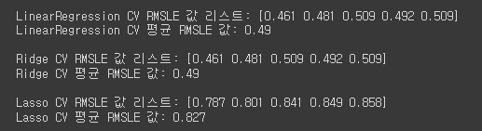
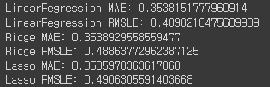
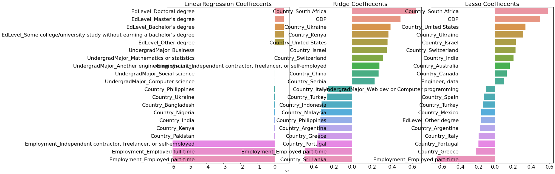
교차 검증 폴드 및 하이퍼 파라미터 설정

Slide 18
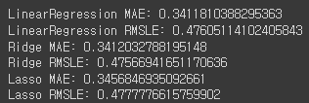
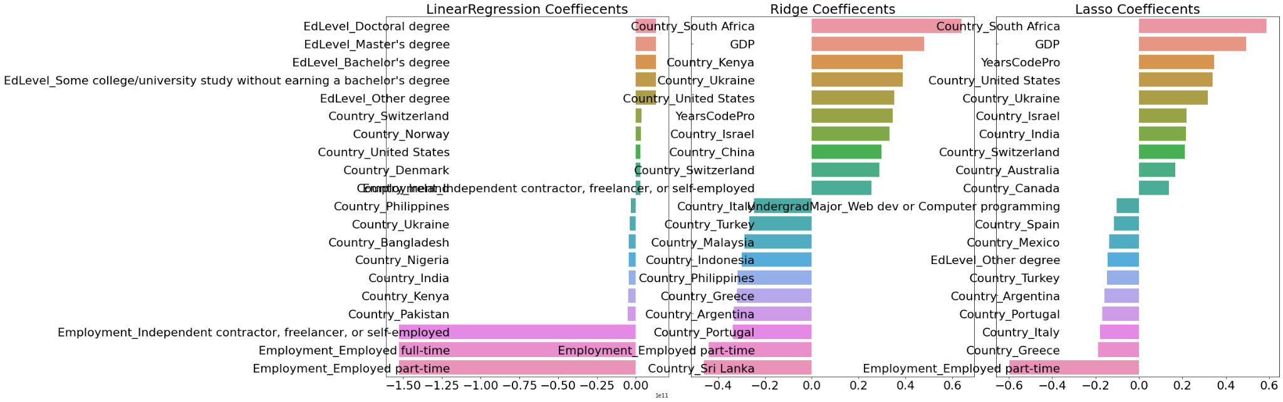
LinearRegression, Ridge, Lasso 해석
Ridge와 Lasso 회귀 성능이 좋아진 것을 확인할 수 있고
회귀 계수 분포가 유사한 형태가 되었다.

Slide 19
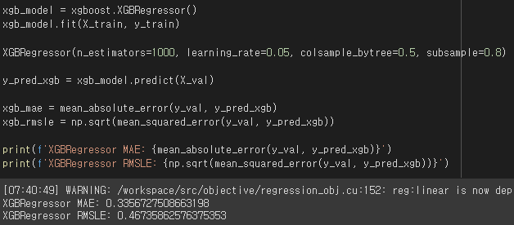
XGBRegressor
하이퍼 파라미터 튜닝
n_estimators : 학습기의 개수(반복 시행 횟수)
learning_rate : 학습률
colsample_bytree : 트리 생성에 필요한 특성의 샘플링에 사용
subsample : 샘플링하는 비율

Slide 20
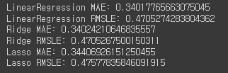

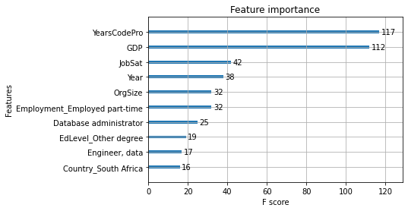
최종 모델 성능과 특성 중요도
회귀 분석보다 회귀 트리가 더 좋은 성능을 보인다.
경력이 길수록 연봉이 많을 것이다.
-> O
취득한 학위가 높으면 연봉이 많을 것이다
-> X
1인당 GDP가 높은 나라면 연봉이 많을 것이다 -> O

Slide 21
결론
GDP?!
경력?!
학위?!

